Slide 1
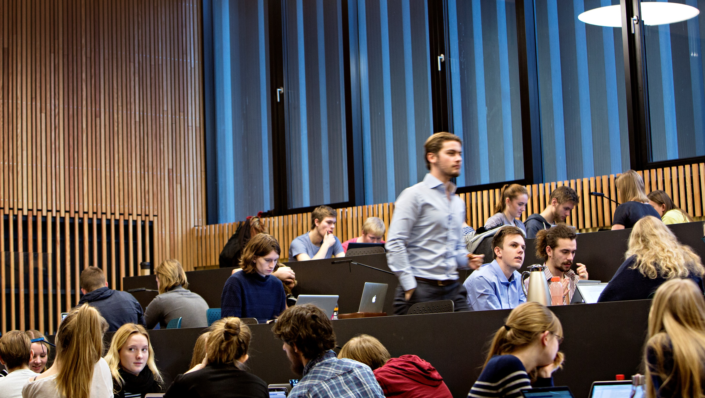
Det polytekniske grundlag

Slide 2
Hvorfor et polyteknisk grundlag?
Komplekse, globale udfordringer kræver ingeniører med:
Stærk matematisk, naturvidenskabelig og teknisk videnskabelig faglighed
Et digitalt mindset med fokus på måling, håndtering og analyse af data
Forståelse for den kontekst teknologien indgår i
Det polytekniske grundlag giver alle civilingeniører fra DTU et solidt fællesfagligt fundament for at udvikle løsninger på de udfordringer, verden står over for.

Slide 3
Hvad indeholder det polytekniske grundlag?
En samling af kurser og kompetencer, der er fælles for alle DTU’s civilingeniøruddannelser.
Naturvidenskab: kurser i fysik, kemi og biologi
Matematik og computer science: matematik og kurser i programmering og statistik.
Kontekst: kurser i bæredygtighed, innovation og teknologiforståelse
Naturvidenskab
Matematik og computer science
Kontekst

Slide 4
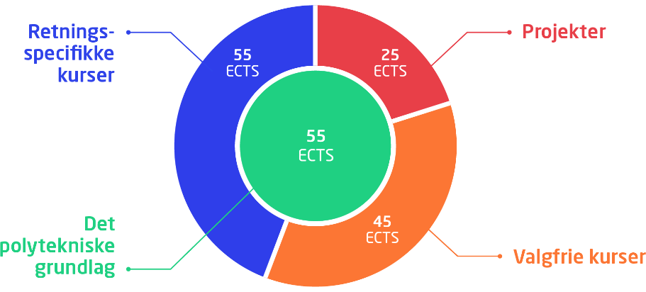
Her møder du det polytekniske grundlag på bacheloruddannelsen
.Polyteknisk Grundlagskurser (55 ECTS)
Faste kurser
Fleksible kurser
Kemi (5p) Bioengineering (5p) Statistik (5p) Videnskab, Teknologi og Samfund (5p)
Matematik 1A
(10p)
Matematik 1B
(10p)
Programmering
(5p)
Fysik (10p)
1. Sem 2. sem 3. sem 4. sem 5. sem 6. sem
Retningsspecifikke kurser (55 ECTS)
Projekter (25 ECTS)
Valgfrie kurser (45 ECTS)

